Slide 1
§10.3 三重积分的概念与计算
一、三重积分的定义
二、三重积分的计算

Slide 2
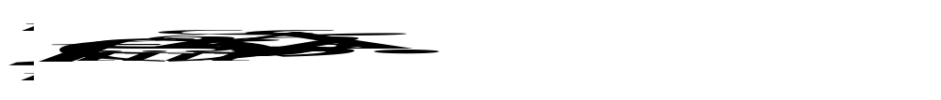
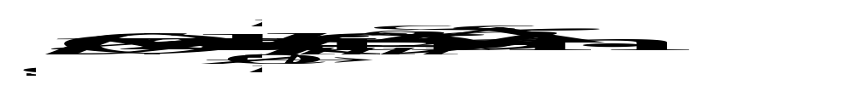
一、三重积分的定义
设f (x，y，z)是空间有界闭区域 Ω上的有界函数．将 Ω 任意
分成 n 个小闭区域
Δv₁，Δv₂，··· ，Δv_{n}
其中Δv_{i}表示第 i 个小闭区域，也表示它的体积．在每个Δv_{i}上任
取一点(ξ_{i}，η_{i}，ζ_{i})，作乘积f(ξ _{i}，η _{i}，ζ _{i}) Δv_{i}（i=1，2，···，n)并
作和
如果当各小闭区域的直径中的最大值λ趋于零时， 这和的极限总
存在， 则称此极限为函数f (x，y，z)在闭区域 Ω上的三重积分，
即

Slide 3
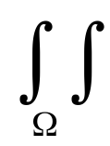
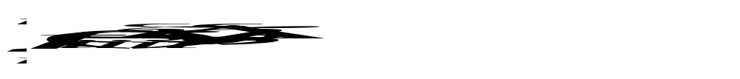
三重积分中的有关术语：
积分号，
f(x，y，z)
被积函数，
f(x，y，z)dv
被积表达式，
dv
体积元素，
x，y，z
积分变量，
Ω
积分区域，
积分和．

Slide 4
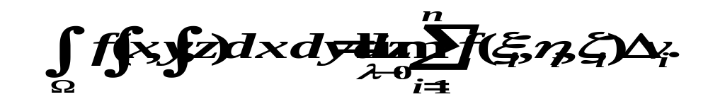

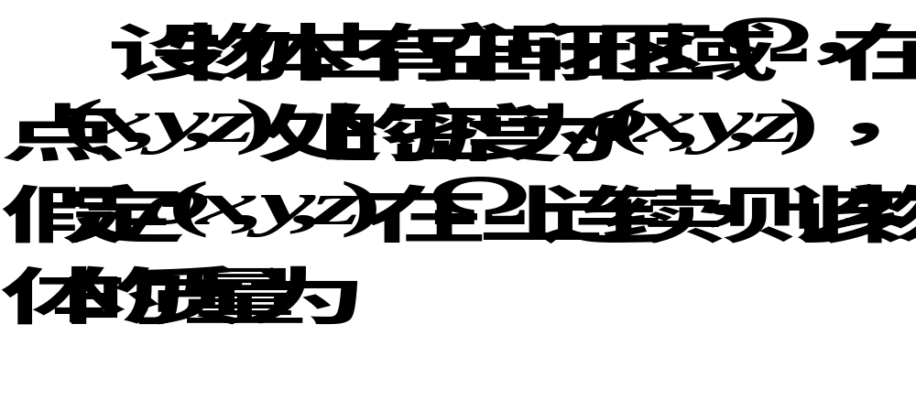







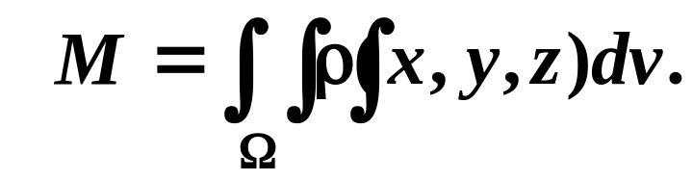









例：

Slide 5
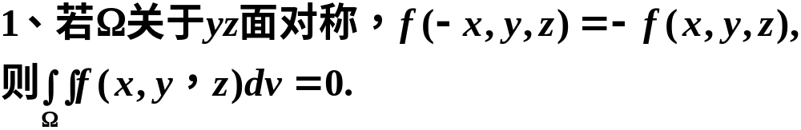
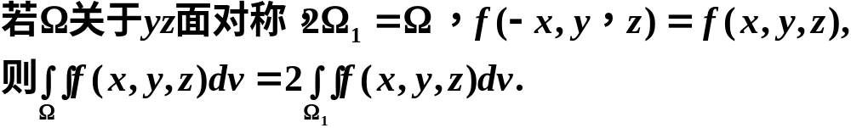
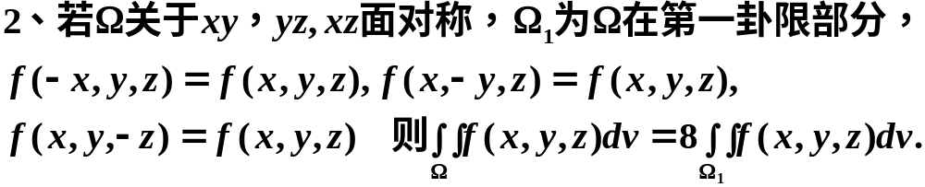
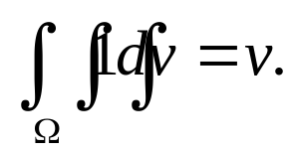
三重积分的性质同二重积分的性质
补充：
注意
其中 v 表示区域 Ω 的体积．

Slide 6
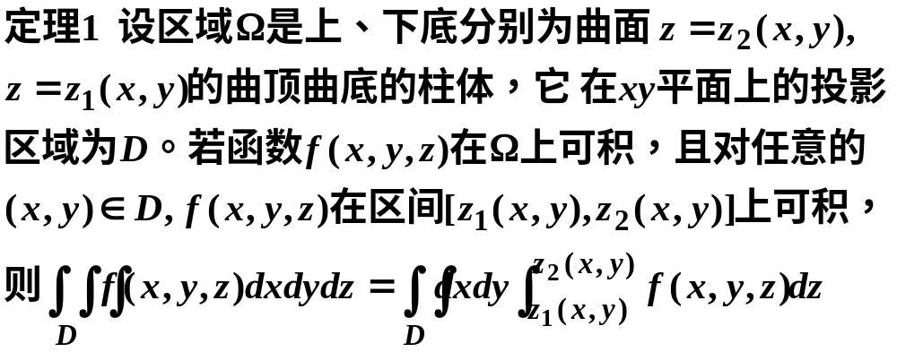
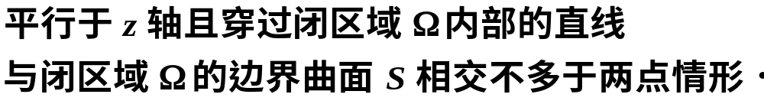
二、三重积分的计算
1、直角坐标系中将三重积分化为三次积分
注意

Slide 7
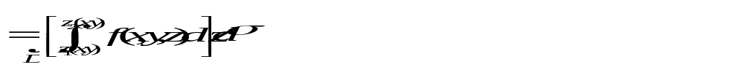
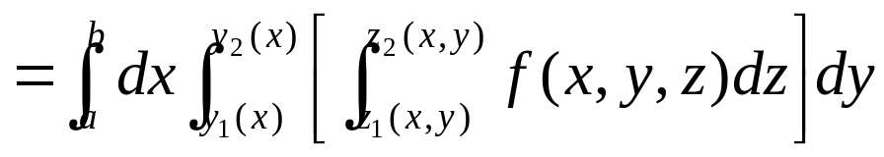
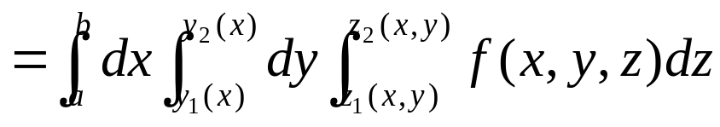
三重积分化为三次积分来计算．
设空间闭区域Ω可表为不等式组：
z₁(x，y)≤ z≤ z₂(x，y) ，y₁(x)≤ y ≤ y₂(x)，a ≤ x ≤ b，
则
z
z=z₂(x, y)
Ω
z=z₁(x, y)
O
y
a
y=y₁(x)
D
y=y₂(x)
．
b
x

Slide 8
练习：
域Ω分别是：
(1) 由曲面z=1−x²−y²，z=0所围成的闭区域；
(2) 由双曲抛物面xy=z及平面x+y−1=0，z=0所围成的闭区域；
(3) 由曲面z=x²+2y² 及z=2−x²所围成的闭区域；

Slide 9
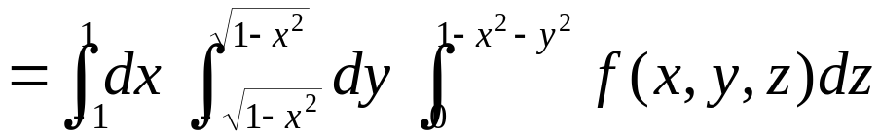
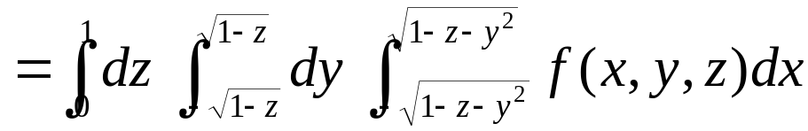
(1) 由曲面z=1−x²−y²，z=0所围成的闭区域：
先对z，后对y，最后对x的三次积分：
z
1
z=1−x²−y²
先对x，后对y，最后对z的三次积分：
O
1
y
1
x²+y²=1
x

Slide 10
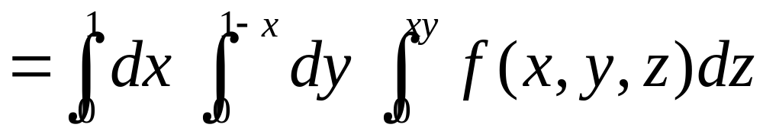
(2) 由双曲抛物面xy=z及平面x+y−1=0，z=0所围成的闭区域；
z
y
xy=z
1
1/4
O
1
x

Slide 11

(3) 由曲面z=x²+2y² 及z=2−x²所围成的闭区域；
z
z=x²+2y²
2
z=2−x²
O
y
x

Slide 12
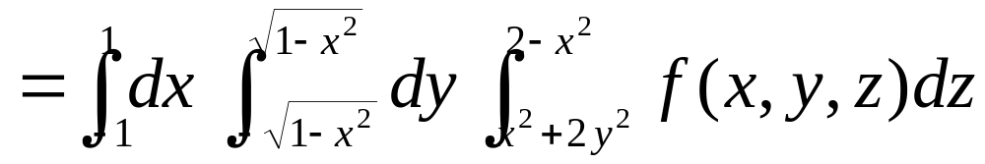
(3) 由曲面z=x²+2y² 及z=2−x²所围成的闭区域；
z
z=x²+2y²
2
z=2−x²
O
1
y
1
x

Slide 13
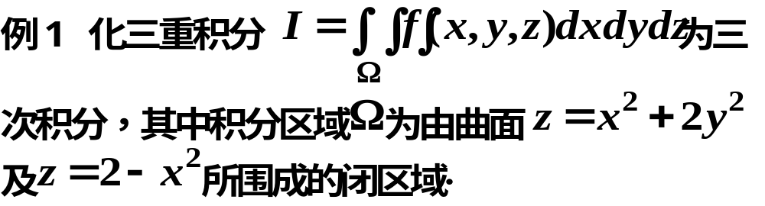
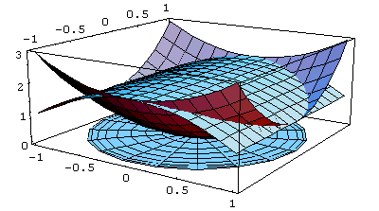
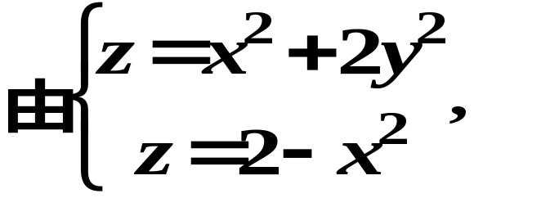
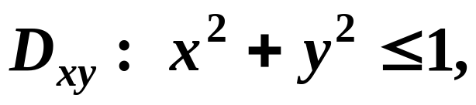
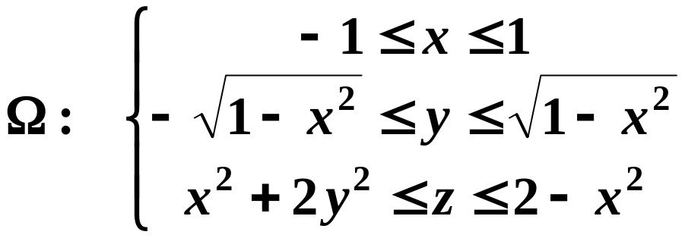
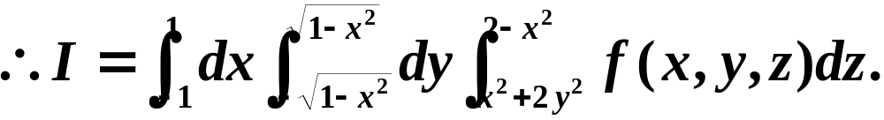
解
z
y
x

Slide 14
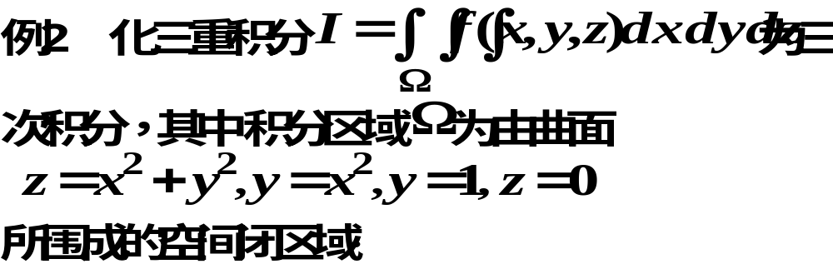
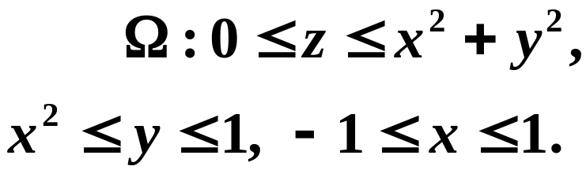
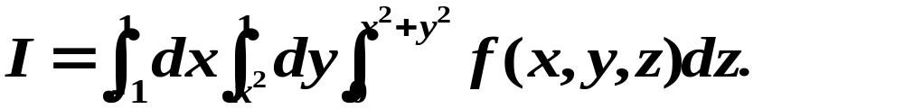
z
如图，
解
y
x

Slide 15
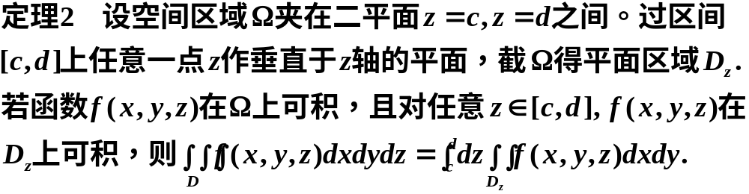



Slide 16
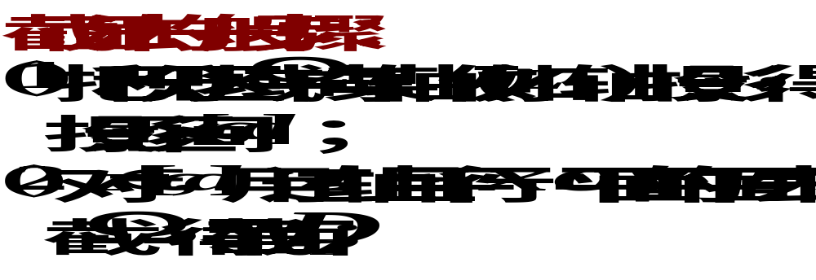
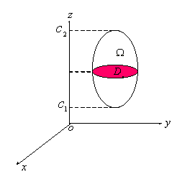
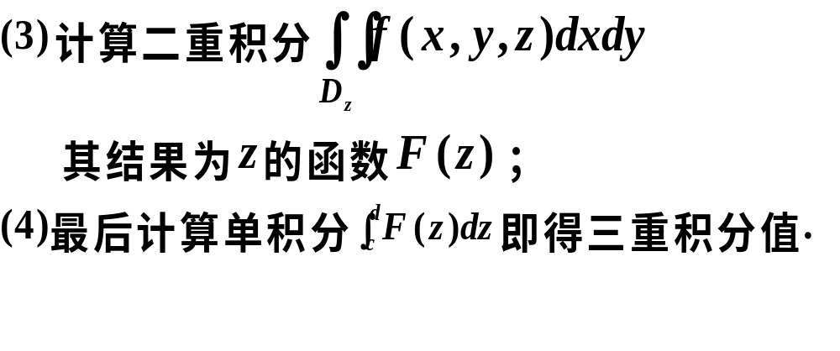
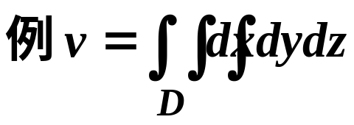
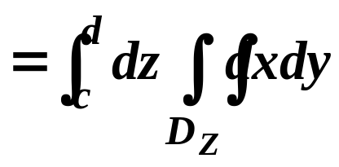
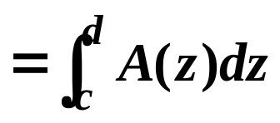
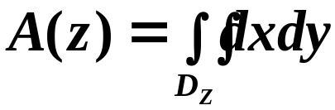

Slide 17
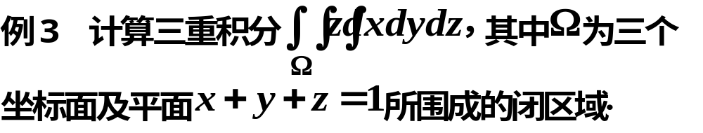
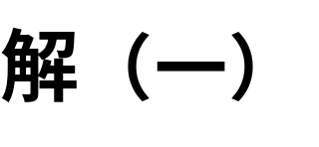
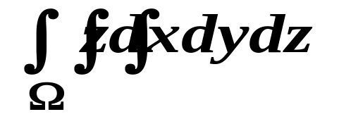
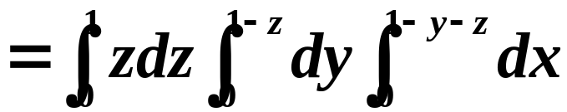
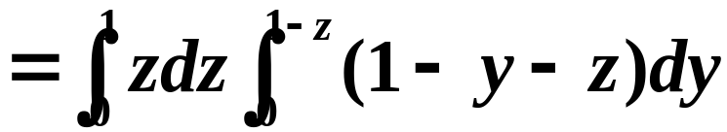
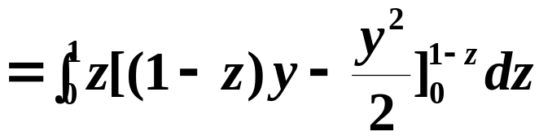
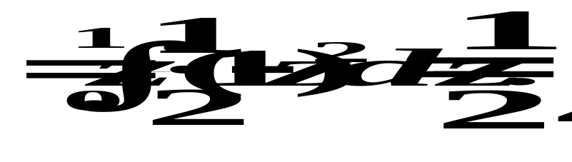

Slide 18
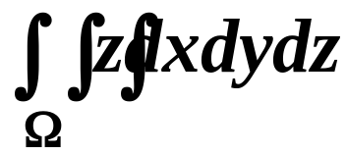
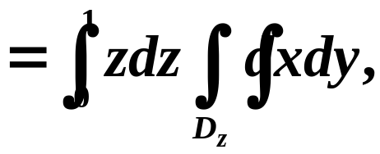
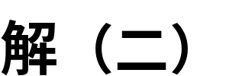

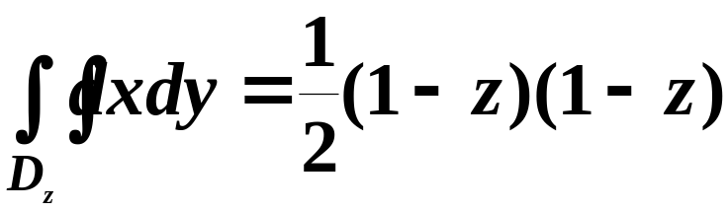
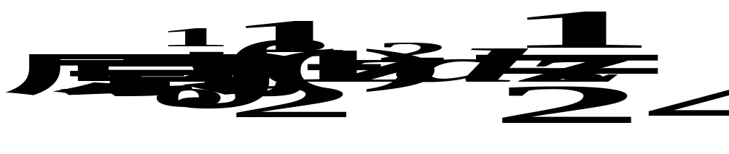

Slide 19
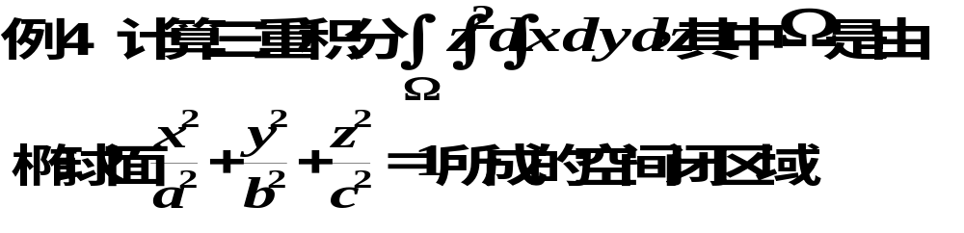





解 空间区域Ω可表为:
z
c
z
D_{z}
于是
O
D₀
b
y
a
x
原式

Slide 20




解
如图,
将Ω投影到zox平面得
先对y积分，
再求D_{xz}上二重积分.

Slide 21





原式＝

Slide 22






例6
解

Slide 23





练 习 题

